Slide 1


Slide 2


Slide 3

El motivo de la elección de los siete servidores en la iglesia de Jerusalén fue para disminuir la sobrecarga de aquellos que deberían dedicarse más a “la oración y en el ministerio de la palabra” (Hech. 6:4). Posteriormente, con la inclusión de mujeres en el diaconado, el mismo principio también se comenzó a aplicar para con ellas, es decir, realizar su trabajo con el objetivo de permitir que los ministros de la Palabra se dediquen a su ministerio.

Slide 4
De esta manera, el pastor, los ancianos, los diáconos y las diaconisas se complementan mutuamente en la atención de las necesidades de la congregación.

Slide 5


Slide 6


Slide 7


Slide 8


Slide 9

Las reuniones de la comisión de diáconos y de la comisión de diaconisas podrán ser también una excelente oportunidad para evaluar e identificar las necesidades de los miembros y de las familias de la iglesia, a fin de que puedan ser atendidas. También podrá ser un momento adecuado para la oración y la preparación para el trabajo.
En las iglesias donde existe un gran número de diáconos y diaconisas, podrá ser apropiado que las reuniones sean mensuales. En las iglesias más pequeñas, pueden reunirse cada dos o tres meses, o en períodos que posibiliten el buen funcionamiento de las actividades.

Slide 10


Slide 11

La agenda de los ítems para cada reunión de la comisión de diáconos y de la comisión de diaconisas deberá contener los siguientes puntos:
Apertura con un devocional o lectura de un pasaje bíblico.
Momentos de oración.
Breve informe del estado de las actividades.
Planificación de las actividades para el próximo período:

Slide 12
Lista o turnos para la actuación en los cultos: recepción, preparativos, orden, recolección de los diezmos y ofrendas, ceremonias de comunión, bautismos, etc.
Planificación para la visitación.
Limpieza y cuidados generales de las dependencias del templo.
Otros puntos importantes.
Conclusión de la reunión con una oración final.

Slide 13


Slide 14

Después de cada reunión, resulta importante labrar un acta con las informaciones exigidas por la secretaria de la iglesia, y esta le será entregada al/a la secretario/a. Estas informaciones, juntamente con las de las otras áreas de la iglesia, serán enviadas hacia las organizaciones superiores de la iglesia.

Slide 15
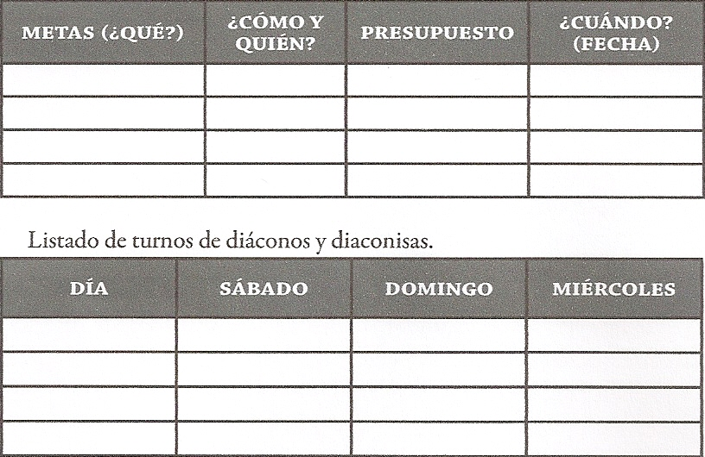
¿Quién se encargará de los programas especiales?
1.........................................................................................
2.........................................................................................
3.........................................................................................
4.........................................................................................

